Slide 1


ZOMI
AI 计算集群
挑战

Slide 2
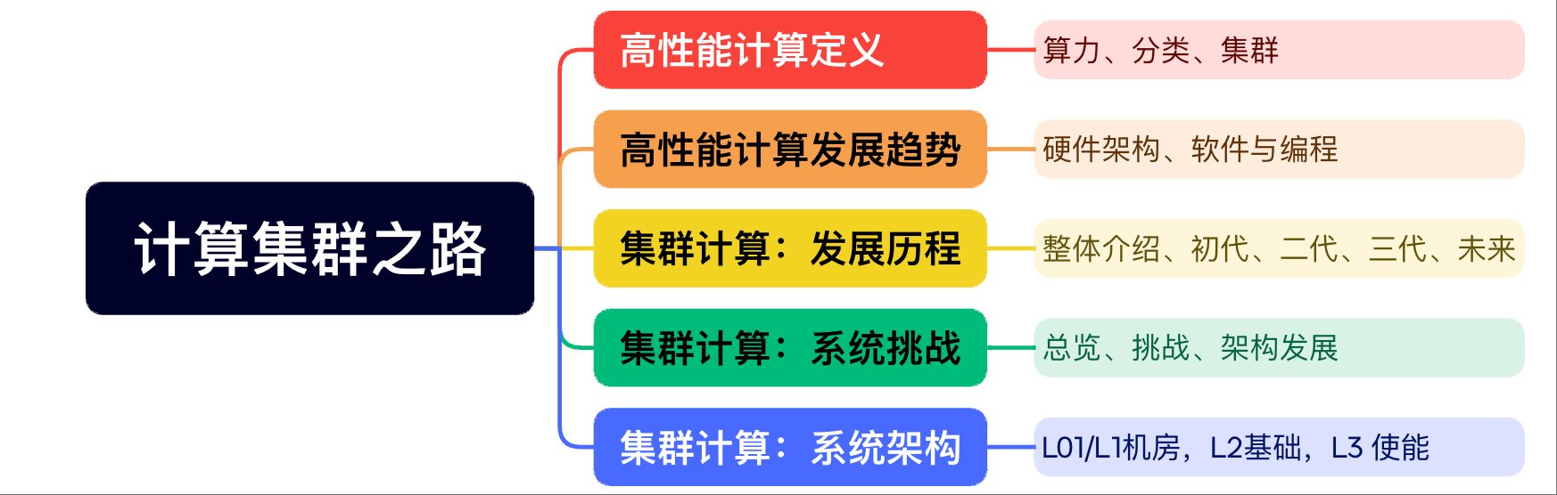
Content

Slide 3

Question？？？？！！！！
建设一个 AI 计算集群，软硬件栈分为哪几层？AIInfra 到底是怎么分层，硅基流动说自己做的是 AIInfra，芯片公司说自己做的也是 AIInfra。到底什么是 AIInfra？
你觉得在 AIInfra 的这么多公司里面，有哪些公司能够脱颖而出？是寒武纪，是华为，还是天数，最近的 PPU 阿里平头哥等都出来了，还有谁？！

Slide 4
Content
AI 计算集群：
算力挑战（大规模训练、并发负载、集群组网）
AI 集群架构（AIInfra 整体解决方案、软件平台与应用）
建设目标（有效算力、可用度）

Slide 5
01
AI计算集群挑战

Slide 6
通算业务负载
负载多样、分散、任务间关联少；多数负载在单个服务器内闭环
N个负载运行在M个服务器上，服务器之间松耦合
负载类型多样化，多数负载在单服务器内闭环，难以做针对性集群设计
大数据
数据库
虚拟化
云存储
MRS
服务
DMS
服务
虚机/容器
服务
存储
服务
云数据中心集群

Slide 7
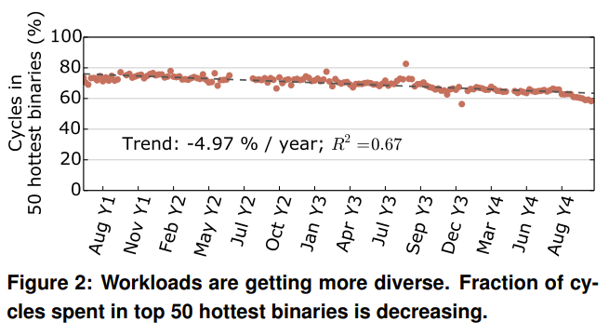
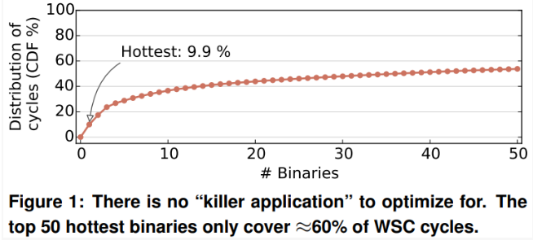
通算业务负载
负载多样、分散、任务间关联少；多数负载在单个服务器内闭环
*Source： Profiling a warehouse-scale computer
传统 DC 应用分散，TOP50 热点应用只占用了 60% 的 cycle，且 4 年还下降了 4.97%
只能针对特定应用进行软件优化，不足以针对某一类应用进行专门集群设计

Slide 8
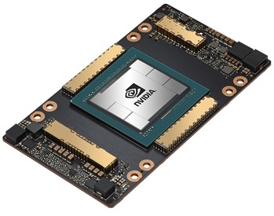
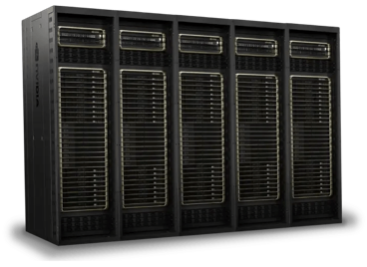
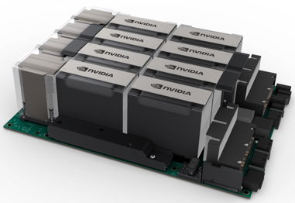
AI 集群负载特征
AI 业务呈现出 高并行&网络化 的特征，集群成为大模型训练最佳算力平台
万级参数时代
亿级参数时代
万亿参数时代
2015~2018
2018~2022
2023~
模型参数
ResNet-50
2500 万
GPT-1
0.17 B
DeepSeek
674 B
计算
TFLOP
1 张 GPU 卡
X10 倍
PLOP
单服务器，8卡
X1000 倍
EFLOP
AI 集群，~万卡

Slide 9
AI 集群负载特征
AI 业务呈现出 高并行&网络化 的特征，集群成为大模型训练最佳算力平台
万级参数时代
亿级参数时代
万亿参数时代
2015~2018
2018~2022
2023~
模型参数
ResNet-50
2500 万
GPT-1
0.17 B
DeepSeek
674 B
计算
TFLOP
1 张 GPU 卡
X10 倍
PLOP
单服务器，8卡
X1000 倍
EFLOP
AI 集群，~万卡
互联
通用数据中心：
25Gb/s
X8 倍
互连带宽 ≥ 100Gb/s
节点内卡间互联
X28 倍
互连带宽 ≥ xxxGB/s
超节点 + 网络互联
存储
GB 级存取
-服务器硬盘
X100 倍
TB 级存取
-服务器硬盘
X1000 倍
PB 级存取
- 高并发多级存储

Slide 10
建设领先 AI 集群需要考虑的 4 大关键要素
基础设施的先进性：
AI 计算中心基础设施不同于传统机房，走向以密集 NPU/GPU 算力为中心进行规划设计
需考虑单位功率密度提升、规模液冷技术的应用和网络工程部署
芯片 TDP
满负荷功耗
GPU/NPU
平均功率密度
H100
20~60kW/架
700W
A100
400W
5~8kW/架
300W
300W
12kW/柜
250W
3~4kW/架
16~19
20~21
2022~
~16年
17-21年
22-25年~
芯片TDP功耗的上升，使液冷技术应用成为必然
智算进一步拉高功耗密度需求，单机柜超过50kW

Slide 11
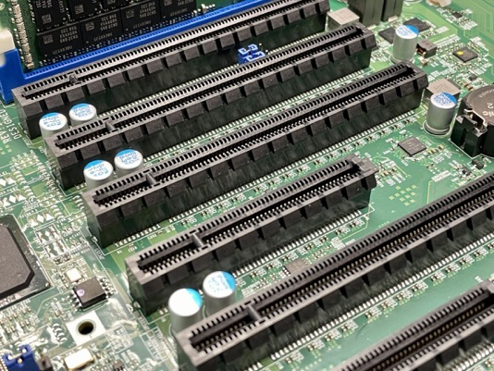
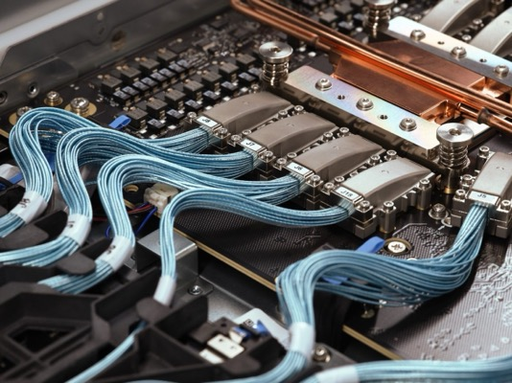
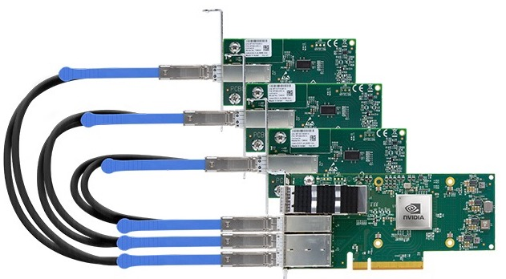
建设领先 AI 集群需要考虑的 4 大关键要素
2. 超大规模集群互联技术：
大模型从千亿稠密走向万亿稀疏，从单模态走向多模态
模型结构从 Transformer Attention 到 MOE、RWKV、JEPA、MAMBA、Linear 等
带来对于大规模组网、负载均衡、多级存储，及未来超节点的新技术需求
PCIE
NVLINK to NV Fusion
RDMA base IB/RoCE

Slide 12
建设领先 AI 集群需要考虑的 4 大关键要素
3. 极致算力使用效率：
AI 集群需要通过软硬协同、算存网云全栈协同来综合提升算力使用效率
单机执行效率（有效算力）：伴随模型规模增大，单机执行内存和 I/O 瓶颈、计算交互损耗、资源调度不均等问题，影响 MFU
集群并行效率（线性度）：集群规模增大，各类并行通信额外开销，影响算力利用率的保持度，即线性度，进而影响训练效率和成本
单 Step 训练时长（Token/s）：= 计算时长 + 通信时长 + 存储 IO 时长 - 可隐藏通信时长 - 可隐藏 IO 时长。1）提升带宽降低通信时长；2）提升存储性能降低 IO 时长；3）计算+网络协同，隐藏通信；4）计算 + 存储协同，隐藏 IO 时长。

Slide 13
建设领先 AI 集群需要考虑的 4 大关键要素
集群高可用 & 易运维：
考虑跨产品故障定界定位、训练任务及时恢复等多个难题；
单任务数万卡并行，任一部件/节点故障将导致训练中断；
需要系统级可靠性设计，实现故障实时感知、智能定界定位、快速恢复；
千万器件全机运行
故障频次高，管理难
万卡级超复杂应用
问题定界定位复杂
万亿参数大作业
断点续训恢复缓慢
软硬件故障
模式复杂、种类多
典型硬件故障定位X天
应用类复杂故障定位时间达XX天
万卡集群长稳仅X级
平均恢复时长XX级

Slide 14
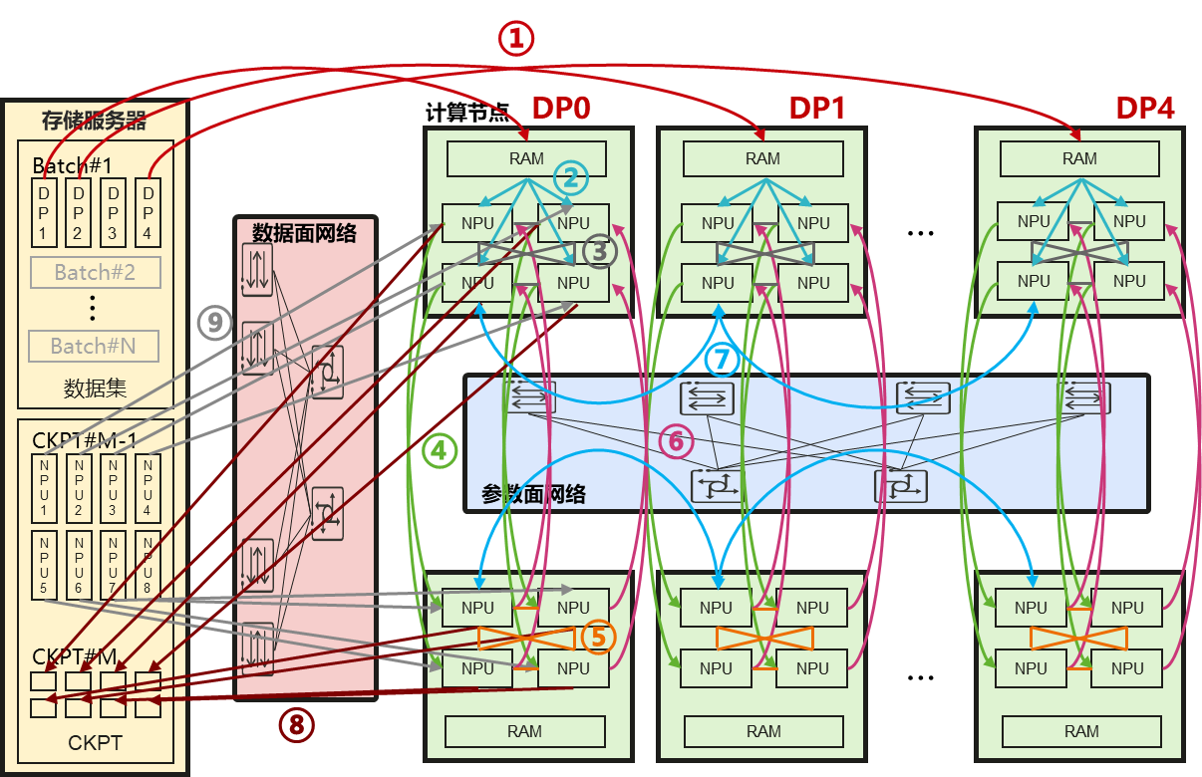
智算业务负载：多维并行
1 个 AI 业务负载运行在全部服务器上，计算 + 通信 + 存储 IO 紧耦合
当前 Batch 根据 DP 切分并传输到对应节点
数据加载到 NPU 上运算
前向传播 TP 通信
前向传播 PP 通信
反向传播 TP 通信
反向传播 PP 通信
DP 通信，同步梯度数据
[周期性] 保存 CKPT
[故障时] 恢复加载 CKPT

Slide 15
智算业务负载：多维并行
1 个 AI 业务负载运行在全部服务器上，计算 + 通信 + 存储 IO 紧耦合
当前 Batch 根据 DP 切分并传输到对应节点
数据加载到 NPU 上运算
前向传播 TP 通信
前向传播 PP 通信
反向传播 TP 通信
反向传播 PP 通信
DP 通信，同步梯度数据
[周期性] 保存 CKPT
[故障时] 恢复加载 CKPT
TP 并行同节点内卡间通信
PP 并行 PoD 内不同节点间对应编号卡间通信
DP 并行跨 PoD 通信
训练过程CKPT周期写入，故障时存储回调

Slide 16
02
AIInfra/计算集群
整体架构

Slide 17
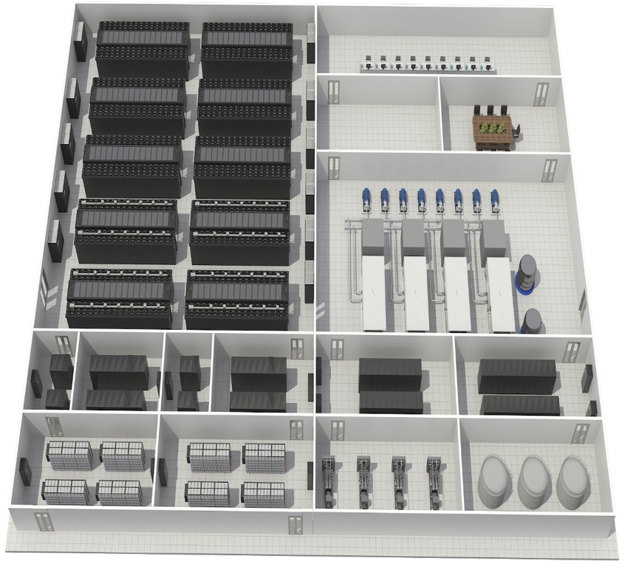
AI 集群硬件解决方案
集群系统架构分层
主控室
应用与服务
数据业务及应用（大数据、互联网、HPC、AI等）
备件室
L4
会议室
核心机房
算力使能平台
多租户、虚拟化、分布式并行计算、运维&运营等
L3
冷冻站
低压配电室
算力底座
服务器、存储系统、网络系统及组网等
L2
UPS室
中压配电室
物理基础设施
供电/备电、制冷、布线、机柜、安防等
L1
冷却塔
基建楼宇系统
机房、配套楼宇土建、风火水电等
电池室
L0
油机室

Slide 18
AI 集群系统软件平台与应用
AI计算中心
高性能计算中心
云数据中心
集群系统架构分层
AI训练服务
HPC服务
大数据服务
运营平台
应用与服务
数据业务及应用（大数据、互联网、HPC、AI等）
L4
AI平台
ModelArts
HPC平台
CCSuite
大数据平台
全栈统一
运维平台
算力使能平台
多租户、虚拟化、分布式并行计算、运维&运营等
全栈垂直优化
算力服务底座 (HCSO)
L3
HPC资源池
横向资源
复用
AI资源池
横向资源
复用
通用资源池
资源监控
算力底座
服务器、存储系统、网络系统及组网等
告警日志
L2
计算子系统(多样性算力)
存储子系统
网络互联
子系统
昇腾算力
鲲鹏算力
运维
可视化
物理基础设施
供电/备电、制冷、布线、机柜、安防等
GPU算力
x86算力
…
L1
高效液冷+高功率供电
基建楼宇系统
机房、配套楼宇土建、风火水电等
L0
一体化机房
Notes:
0920：标题不合适
一层：展厅+中压/高压配电（含UPS+电池室）
二层：NOC Network Operation Center主控室 + 核心机房 + 变压器室
三层：核心机房 + 变压器室
室外：冷塔+冷水机组，柴电
===============================================
核心机房：2层，分为 风冷区（管理面）+液冷区（业务面） + NOC
其他的都放1层

Slide 19
AI 集群架构重点
超大规模高速互联，提升有效算力，AI负载更亲和
L3 算力使能平台
调度平台 | PaaS | 智能运维
公有云多租算力存力运力可分可合
算力池化支撑 AI 高效训练
大模型训练对计算 & 通信架构强亲和
故障管理支撑集群高可用
L2 算力底座
计算 | 网络 | 存储
算网/算存/存网协同、软硬协同、全栈优化
长稳算力底座，达成极致算力效率 MFU
L0/L1 物理配套
能效 | 供电 | 承重
高密、高功、液冷配套 = 低PUE，高能效

Slide 20
AI 集群硬件解决方案参考架构
L4 大模型应用
XX 客户
解决方案厂商
开源组件
L3 智算使能
云管服务
运维服务
计算管控服务
网络管控服务
存储管控服务
运维管理服务
L2
算力底座
异构计算架构 (NVIDIA CUDA、Ascend CANN)
集群运维系统
操作系统 OS (Ubuntu、Linux)
NCE 网络系统
计算
AI计算
网络
参数面
业务面
数据面
存储
液冷方舱（液冷/风冷柜、CDU、列间空调等）
液冷机柜（Super PoD）
智能配电小母线
末端空调
L0/L1
物理配套
基础机房配套设施 （冷源、高低压配电、发电）

Slide 21
软件平台与应用参考架构
XX 客户
解决方案厂商
开源组件
AI 大模型行业与生态应用
L4
大模型应用
大模型
语言大模型
图像大模型
多模态大模型
MindStudio/NVInsight
模型迁移工具/文档
大模型加速
大模型算力加速 (Megatron-LM/DeepSpeed)
模型开发、调优
智算平台
L3
智算使能
PyTorch
MindSpore/Paddle/TF/JAX
VLLM/SGLang/…
容器集群调度平台 (K8S/Docker)
L2
算力底座
L0/L1
物理配套

Slide 22
参考架构
XX 客户
解决方案厂商
开源组件
AI 大模型行业与生态应用
L4
大模型应用
语言大模型
图像大模型
多模态大模型
MindStudio/NVInsight
大模型
模型迁移工具/文档
大模型加速
大模型算力加速 (Megatron-LM/DeepSpeed)
模型开发、调优
L3
智算使能
智算平台
PyTorch
MindSpore/Paddle/TF/JAX
VLLM/SGLang/…
容器集群调度平台 (K8S/Docker)
云管服务
运维服务
L2
算力底座
计算管控服务
网络管控服务
存储管控服务
运维管理服务
异构计算架构 (NVIDIA CUDA、Ascend CANN)
集群运维系统
操作系统 OS (Ubuntu、Linux)
计算
AI计算
网络
存储
NCE 网络系统
参数面
业务面
数据面
L0/L1
物理配套
液冷方舱（液冷/风冷柜、CDU、列间空调等）
液冷机柜（Super PoD）
智能配电小母线
末端空调
基础机房配套设施 （冷源、高低压配电、发电）

Slide 23
03
AI计算集群目标

Slide 24
AI 集群设计目标
设计目标：围绕集群规模 $×$ 计算效率，实现持续提升有效算力
$$AI 集群有效算力=\left(单卡算力 × NPU卡数\right) × 计算效率≈\frac{N × \text{大模型参数量} × \text{有效样本量} }{\text{训练时长} }$$
$$计算效率 = 单机执行最优 \& 集群并行最优 \& 中断时间最短$$

Slide 25
AI 集群设计目标
计算效率 $= 单机执行最优 \& 集群并行最优 \& 中断时间最短$
模型算力利用率（MFU）
算的更快：提升算子、算法效率
算的更省：降低调度和计算开销
运的高效：提升参数交换带宽和网络利用率
万卡集群线性度
高效并行：架构亲和的模型切分策略
高效通信：1）增大参数面通信带宽和覆盖范围；2）降低冲突，持续提升网络利用率
故障恢复时间（MTTR）
少出故障：硬件高可靠、训前压测检查
快速恢复：断点续训，快速定界+快换快修

Slide 26
总结与思考

Slide 27
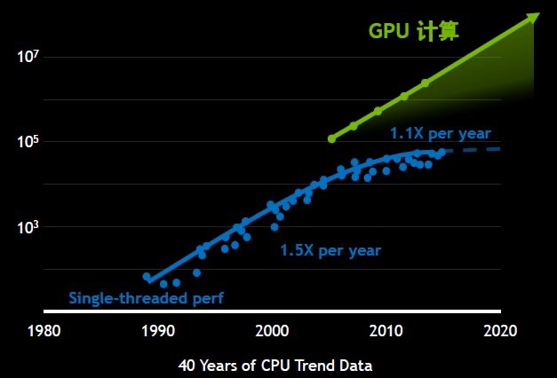
面向十年百倍增长，未来计算集群 6 大技术特征
数据中心 算力和能效 实现十年百倍增长
全球AI算力规模
105 ZFlops（FP16），十年增长500倍
算力能效
350TFlops（FP32）/KW，十年增长百倍
集群网络互连速率
3.2Tbps，增长10倍

Slide 28
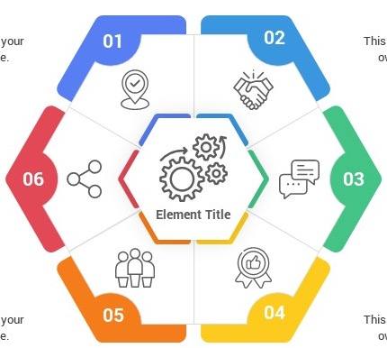
面向十年百倍增长，未来计算集群 6 大技术特征
计算集群 2030
柔性资源
全池化；柔计算；泛协作；
安全智慧
高安全；高可靠；高智能
多样泛在
大集群；新型态；融算力；
对等互联
超融合；高性能；光内生
负载亲和
大小芯；新算力；新存储；
零碳节能
绿供电；新储能；液制冷

Slide 29
Summary
大模型训练负载呈现出 高并行 &网络化 的特征，集群成为最佳算力平台
集群建设关键要素：基础设施先进性、超大规模互连、极致算力效率、集群高可用&易运维
围绕集群规模、计算效率、长稳运行发力，打造应用亲和 AI 集群架构，最大化使能有效算力

Slide 31
引用与参考
https://zhuanlan.zhihu.com/p/683671511
PPT 开源在：https://github.com/chenzomi12/AIInfra

